Slide 1

2019龙芯杯全国大学生计算机系统能力培养大赛 面向工控的 MIPS架构SoC设计
中国科学院大学 二队
李奉治 刘蕴哲 王华强 陈欲晓
2019年8月20日
Notes:
面 向 工 控 的 MIPS 架 构 SoC 设 计（单发射总要找点东西吹）

Slide 2
开发日程
CPU功能/性能测试通过
Dcache通过测试
LINUX成功启动
开始CPU设计
Icache通过测试
PMON成功启动
性能优化完成
7.10
7.17
7.19
7.26
8.2
8.7
8.12
Notes:
据说有队伍3月就开始搞了，果然是我们太浪了23333
8.12才把linux完全搞通，吓死我们了

Slide 3
系统实现总述
单发射静态四级流水，支持内核模式/用户模式，实现了100条指令、18个CP0寄存器、12种例外，兼容MIPS32 Release 1。包含32项TLB，提供可变页大小支持。
采用AXI3接口与外界交互。CPU使用4路组相联16KB icache 及2路组相联8KB dcache，采用写回，按写分配的设计。CPU在访存部分具有保护机制，对内核/用户模式设定了不同的访存权限，并针对性能测试访存模式进行了少许优化。
支持启动 Loongson-PMON 及 linux-2.6.32。添加对LCD的硬件控制模块，并使用预留的GPIO端口，添加对多种传感器与输出设备的控制，并在Linux系统中添加相应系统调用。
简化复杂逻辑，重点优化访存： 主频111MHZ，IPC分数 32.517
Notes:
（性能分字号要大！要醒目/手动滑稽）
（就差用上五彩斑斓的黑了）
单发射简单粗暴，大力出奇迹！

Slide 4
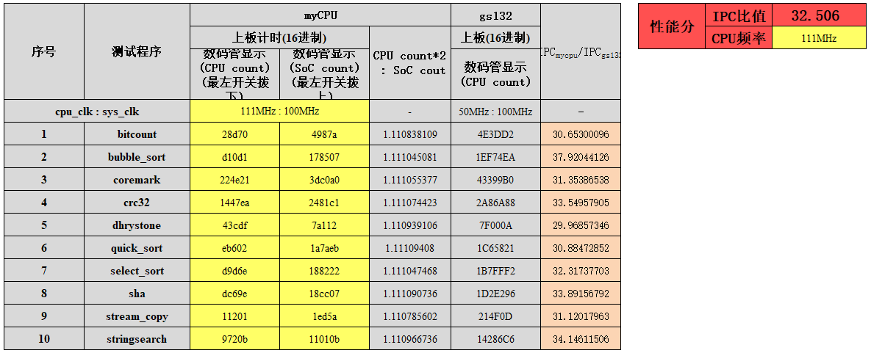
性能测试结果
Notes:
这个分数跑初赛测试大概70多分？
群里有人匿名98 → 被吓得半死甚至想起双发射 → 初赛结果出来开始膨胀（说好的98呢）→ 被真的做到98的贵系吊起来打（笑）
（然而至今不知道匿名98的是哪位大哥）

Slide 5
CONTENTS
综述
CPU核心流水线设计
CPU外围访存设计及优化
系统适配及面向工控领域的探索
Notes:
（红色的是要吹的）

Slide 6
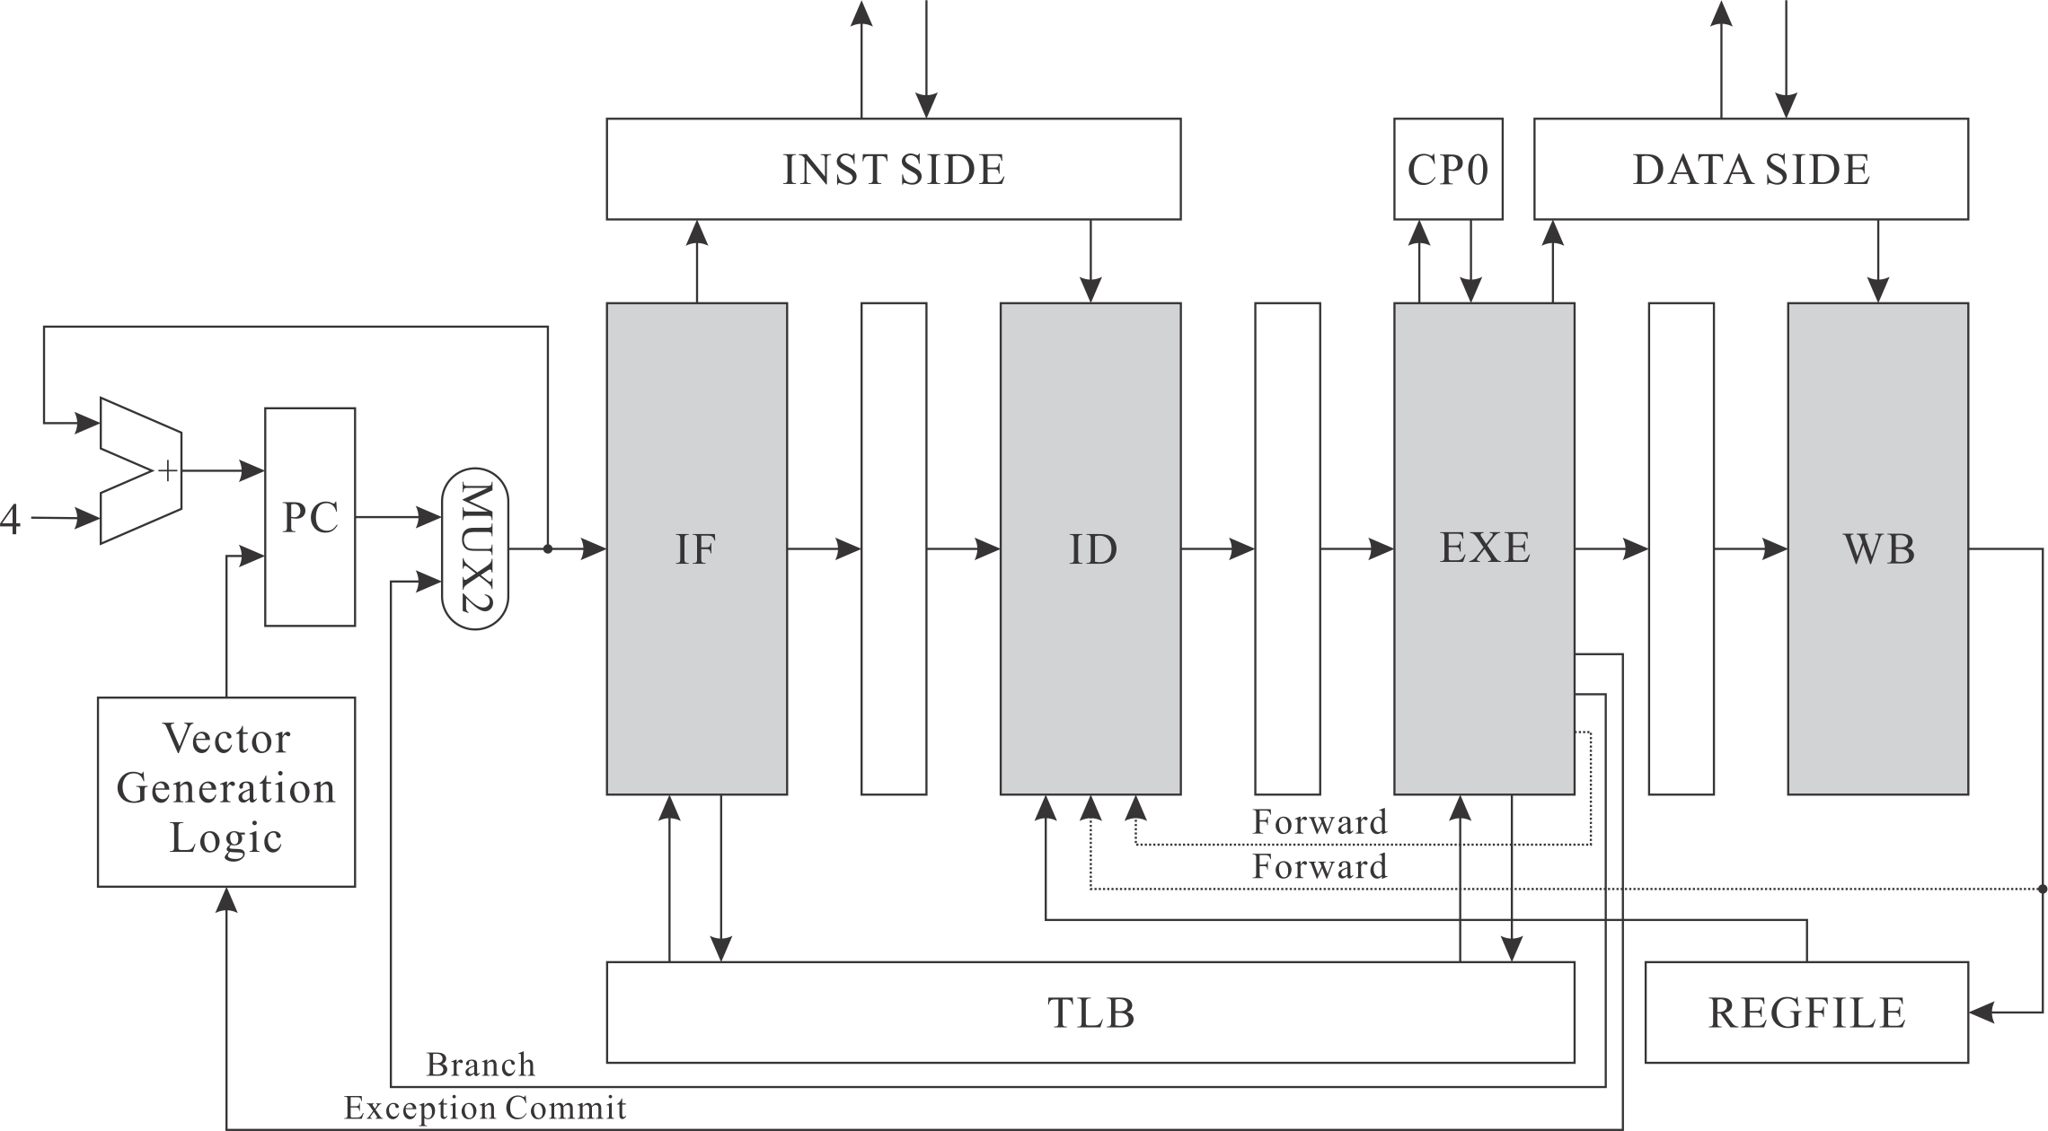
CPU核心设计
四级静态单发射流水线结构：取指，译码，执行，写回
Notes:
这里的各级命名和实际做的事情还是有点区别的，答辩的时候我们被抓着这个问了好久……

Slide 7
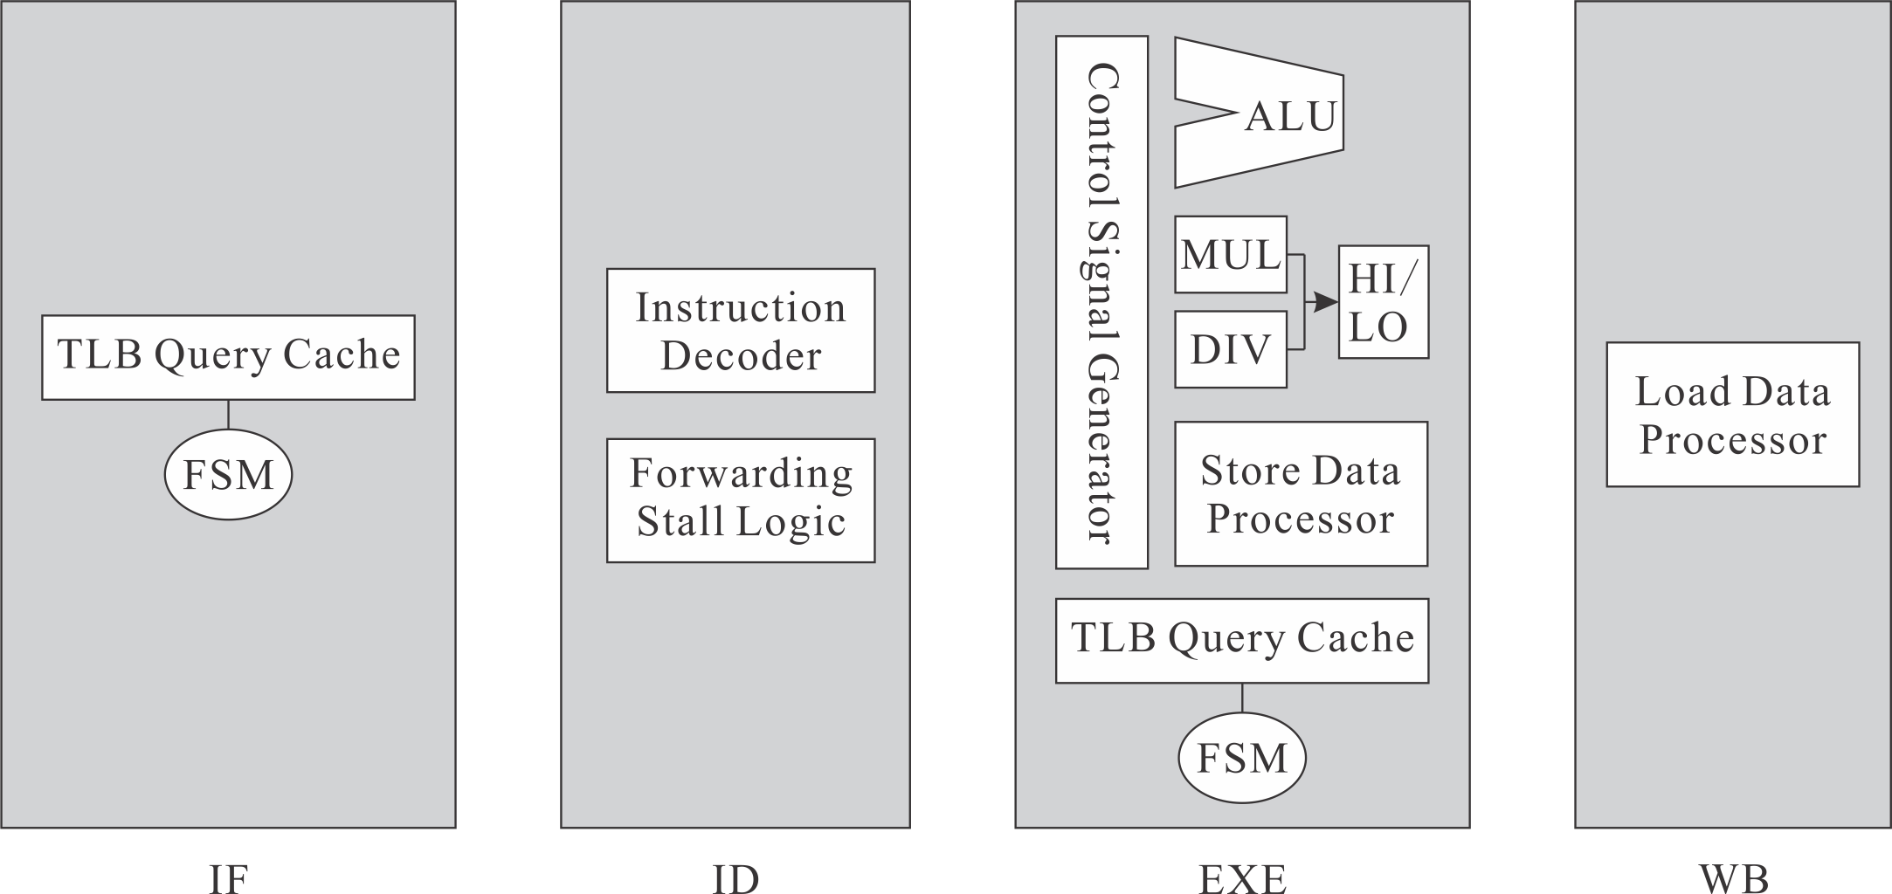
相比五级流水设计，原先的执行+访存压缩为一级
分支跳转指令执行级发出，解决控制相关
Notes:
：）

Slide 8
乘除法器设计
乘法器
Booth两位乘+华莱士树
两个周期完成
除法器
迭代除法，每周期生成2位结果
乘除法操作异步进行，取结果（MFHI、MFLO）时同步
Notes:
我校 传 统 艺 能

Slide 9
TLB设计
32项TLB，支持页大小配置
多周期查询，并缓存查询结果提高效率
周期1：比较请求地址与缓存地址，命中时当拍发出请求
周期2：缓存不命中，查询TLB并更新缓存
周期3：使用查询结果发出请求
仅缓存上一次查询结果，以虚拟地址高20位进行命中测试
Notes:
注意这里有一个一项的TLB缓存，这样主频才能跑到111，答辩的时候我们也被问到了这个问题。

Slide 10
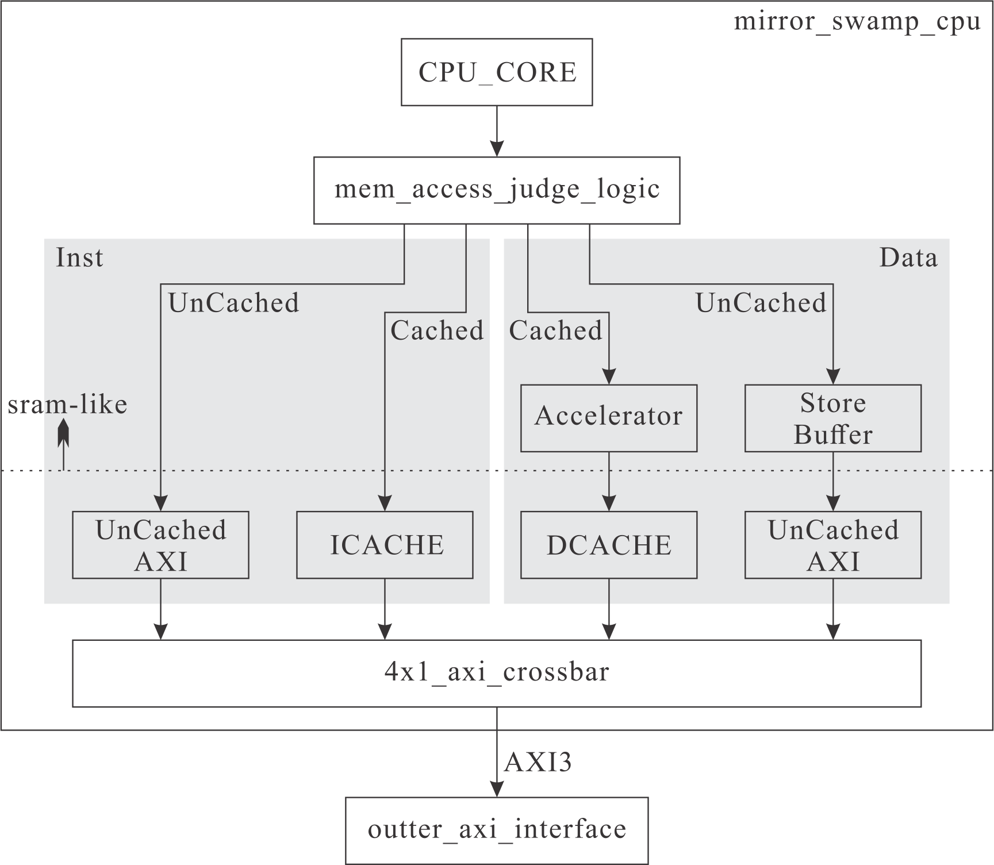
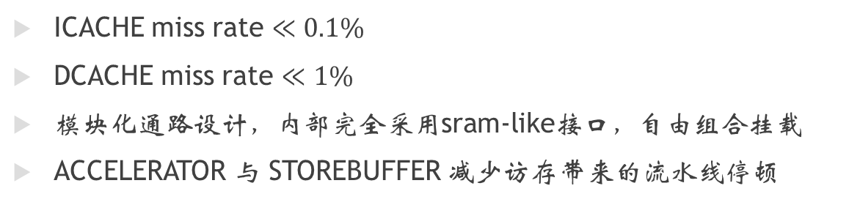
整体访存逻辑
ICACHE miss rate $≪0.1\%$
DCACHE miss rate $≪1\%$
模块化通路设计，内部完全采用sram-like接口，自由组合挂载
ACCELERATOR 与 STOREBUFFER 减少访存带来的流水线停顿
Notes:
附注：mirror swamp → 真香
其中crossbar直接用了赛灵思IP

Slide 11
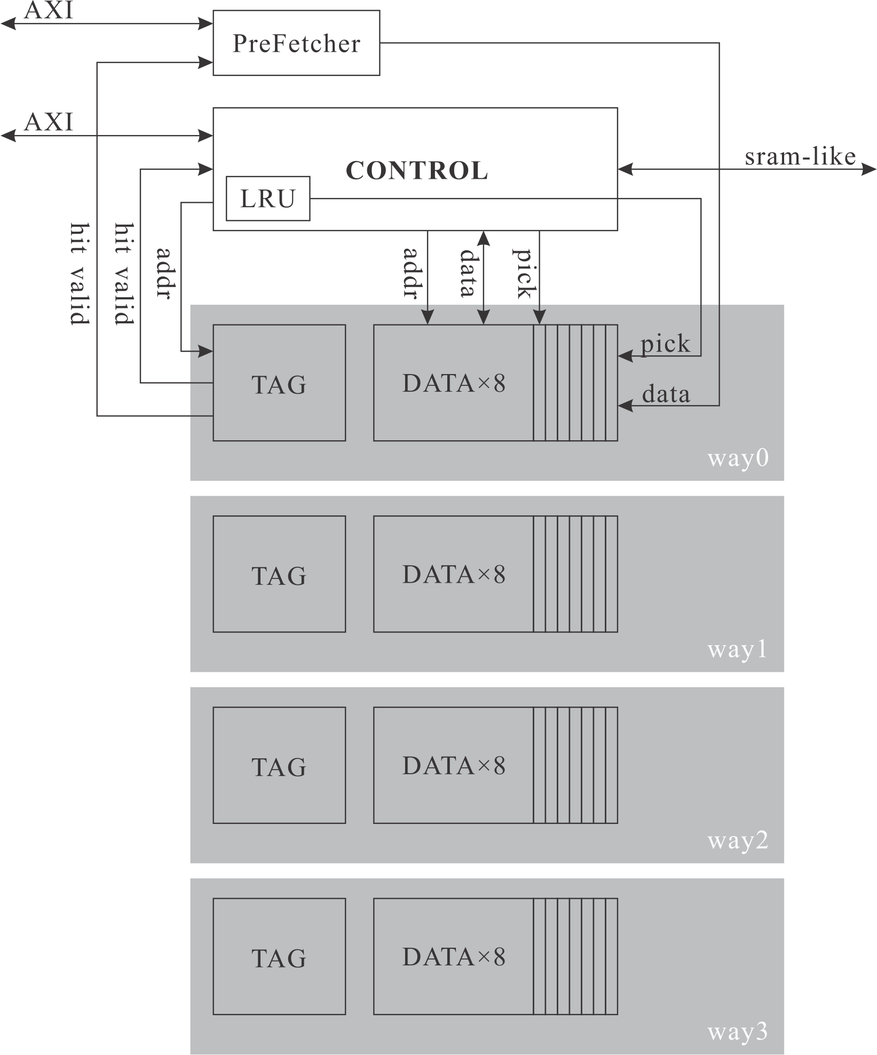
ICACHE
4路组相联
16KB容量
8 bank cache行
2位LRU替换算法
硬件预取：Nextline 预取器
Notes:
然而对于性能测试并没有什么卵用，甚至答辩的时候还被问（真的有用吗…）

Slide 12
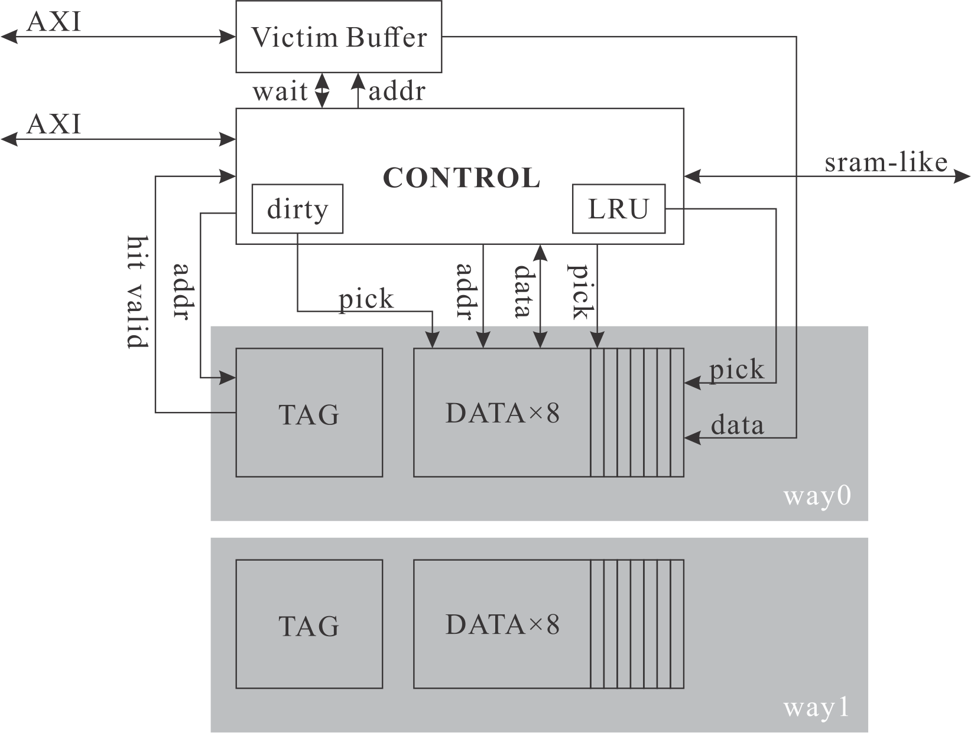
DCACHE
2路组相联
8KB容量
8 bank cache行
1位LRU替换算法
写回
写分配
独立换出器件：Victim buffer换出
连续命中时1拍完成读出或写入
AXI wrap 特性支持
Notes:
（论如何在性能测试里搞定各种蚊子肉）
（优化的时候人肉跑各种测试跑得想哭，下次一定用脚本跑）

Slide 13
访存优化
Accelerator，消除孤立sw类访存miss带来的流水线阻塞
非理想情况下不造成额外等待
Store Buffer，解决串口输出中uncache类sw引发的流水线阻塞
32项容量
保证顺序执行
非理想情况下不造成额外等待
Notes:
对于性能测试里大量的uncache访存（输出），storebuffer还是很有用的

Slide 14
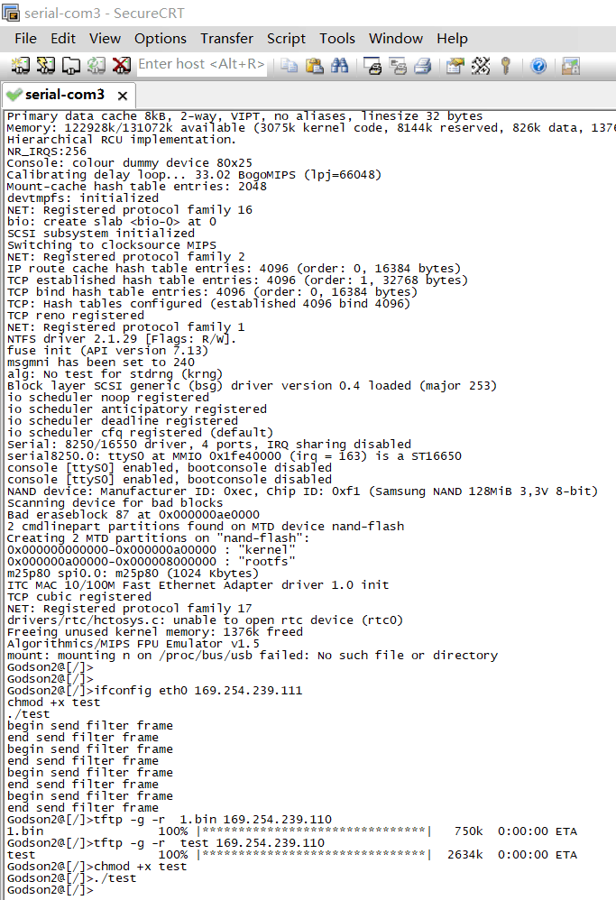
OS适配结果
已成功运行PMON与LINUX，正在适配华为开源的LiteOS系统，因时间原因暂未完成
Notes:
我们先在这画个饼，可能等骑马与砍杀2发售了我们就适配完了（滑稽）

Slide 15
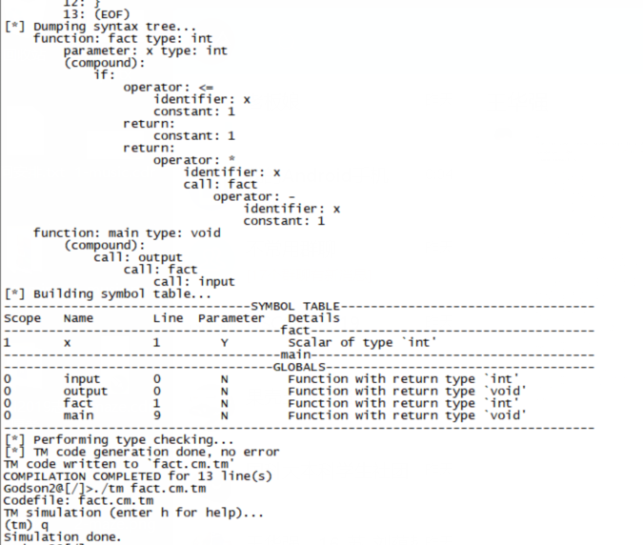
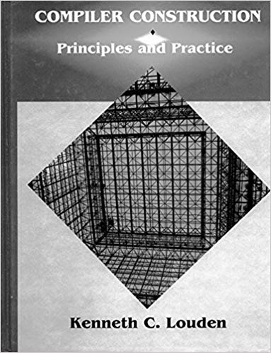
编译器
实现了Compiler Construction, Principles and Practice一书中的C-minus语言的编译与模拟执行
支持关键字：else if int return void while
支持符号：+ - * / < <= > >= == != = ; , () [] {} /* */
支持函数调用与嵌套
Notes:
通过编译器的正常运行展示我们CPU内部逻辑的鲁棒性。
//GCC懒得调了 咕 咕咕咕 咕

Slide 16
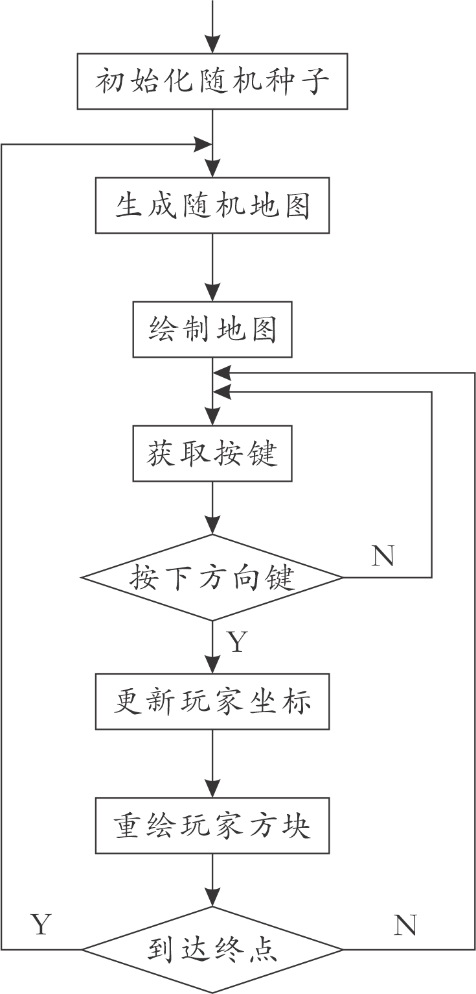
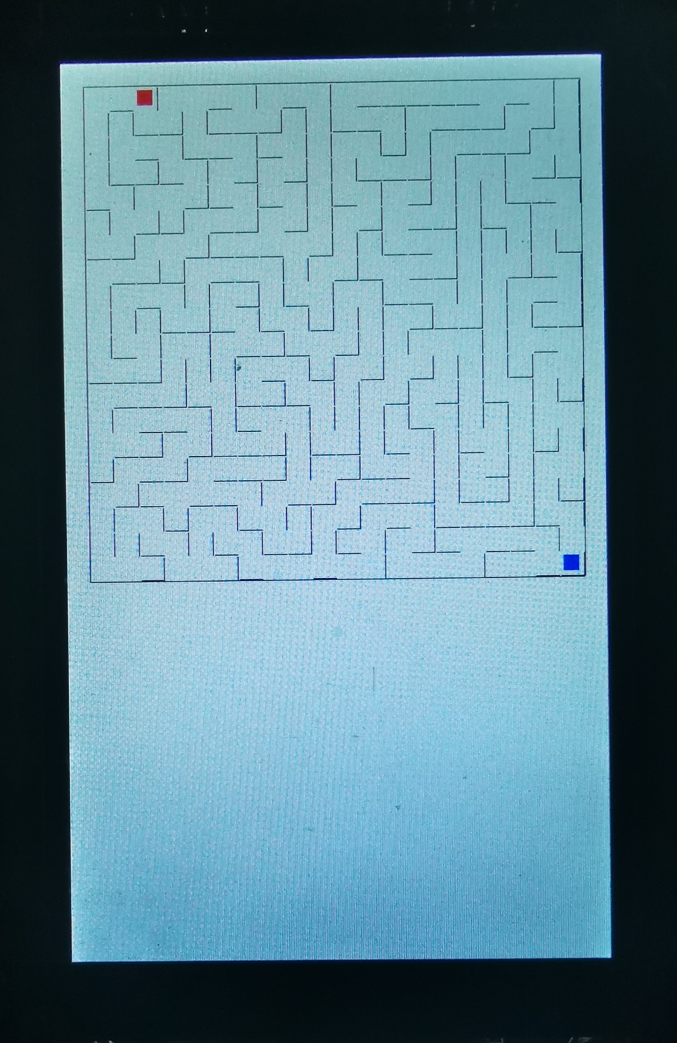
走迷宫游戏
Notes:
这里展示CPU对板上资源的控制。

Slide 17
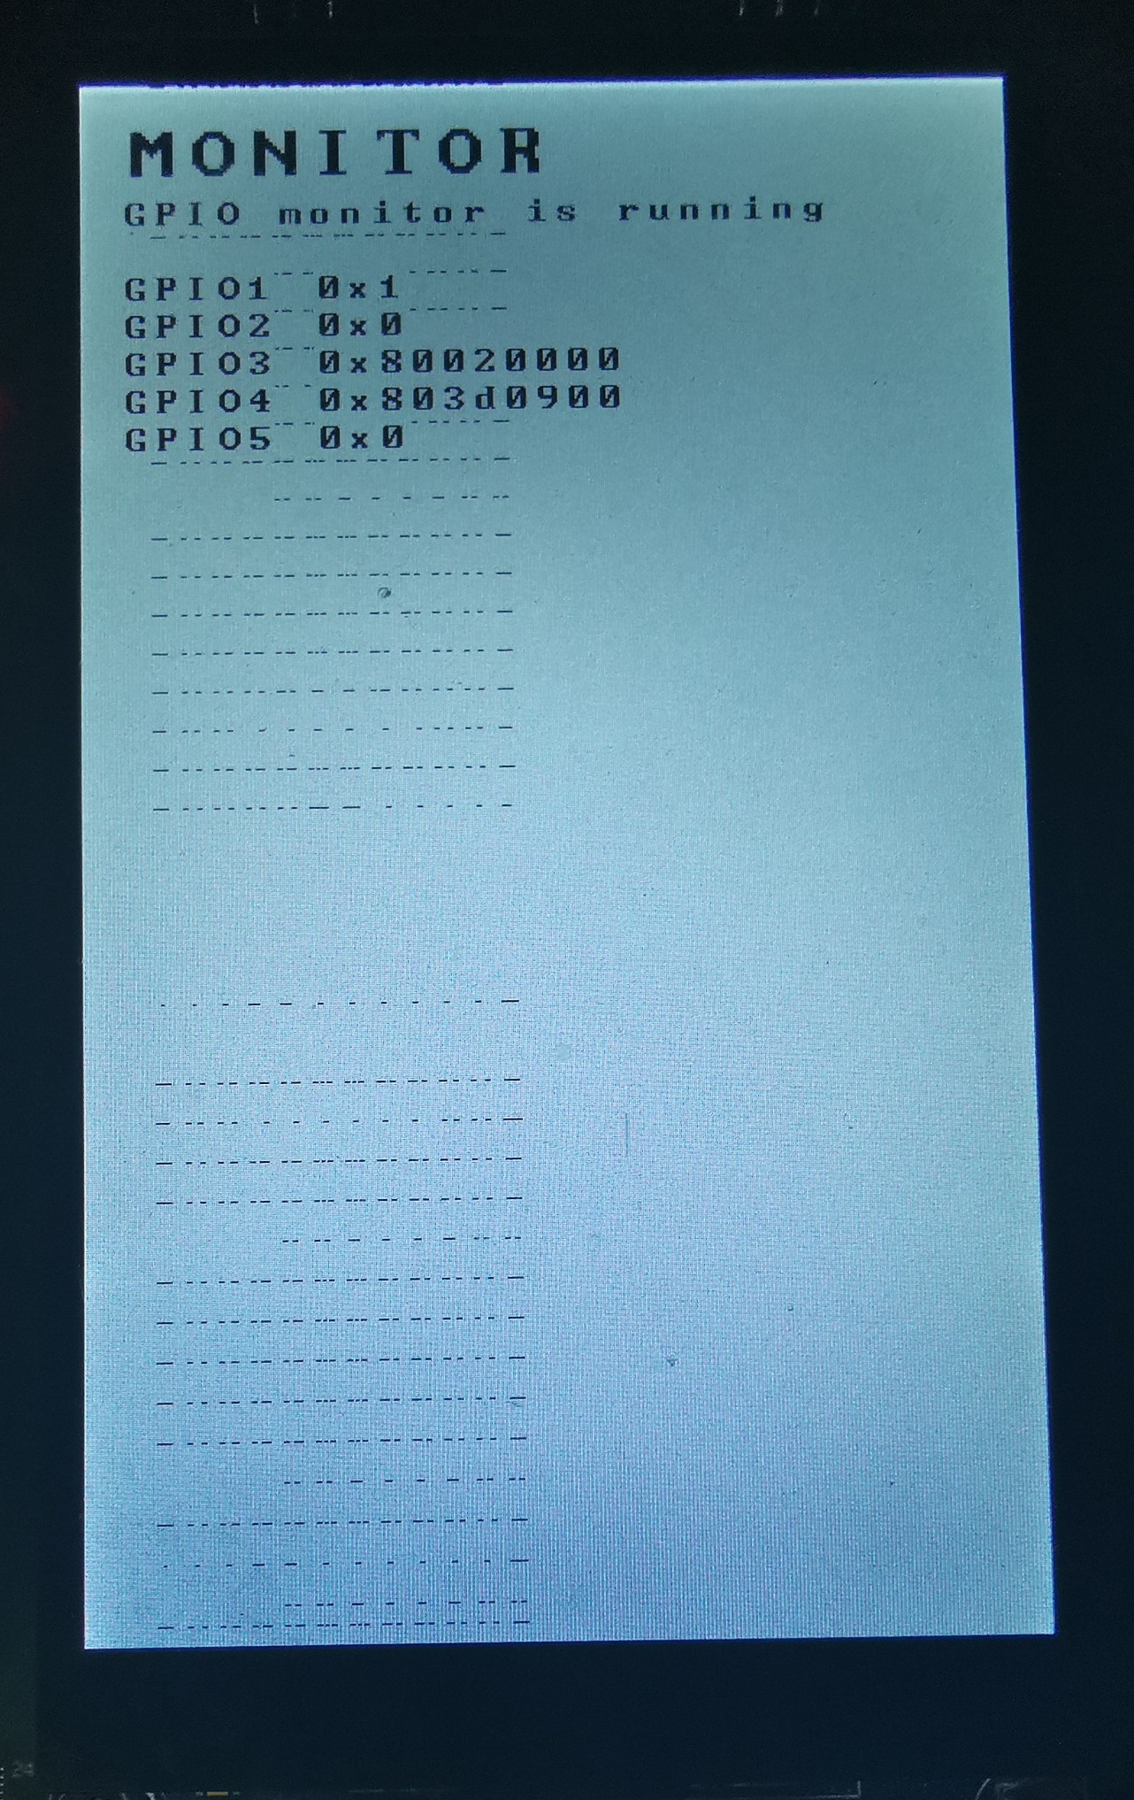
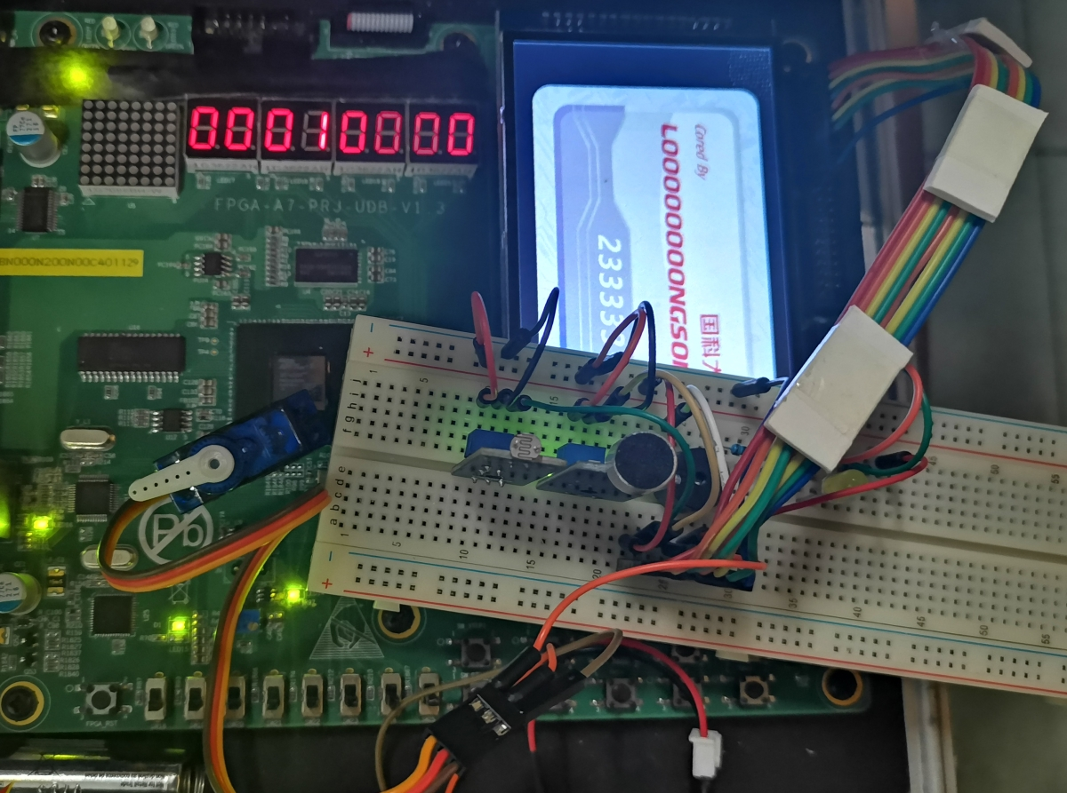
其他外设控制
Notes:
物联网，IOT，工控…… 差不多就这些玩意儿。这里展示CPU对板外资源的控制。
注意屏幕上的CPU标识 /滑稽

Slide 18
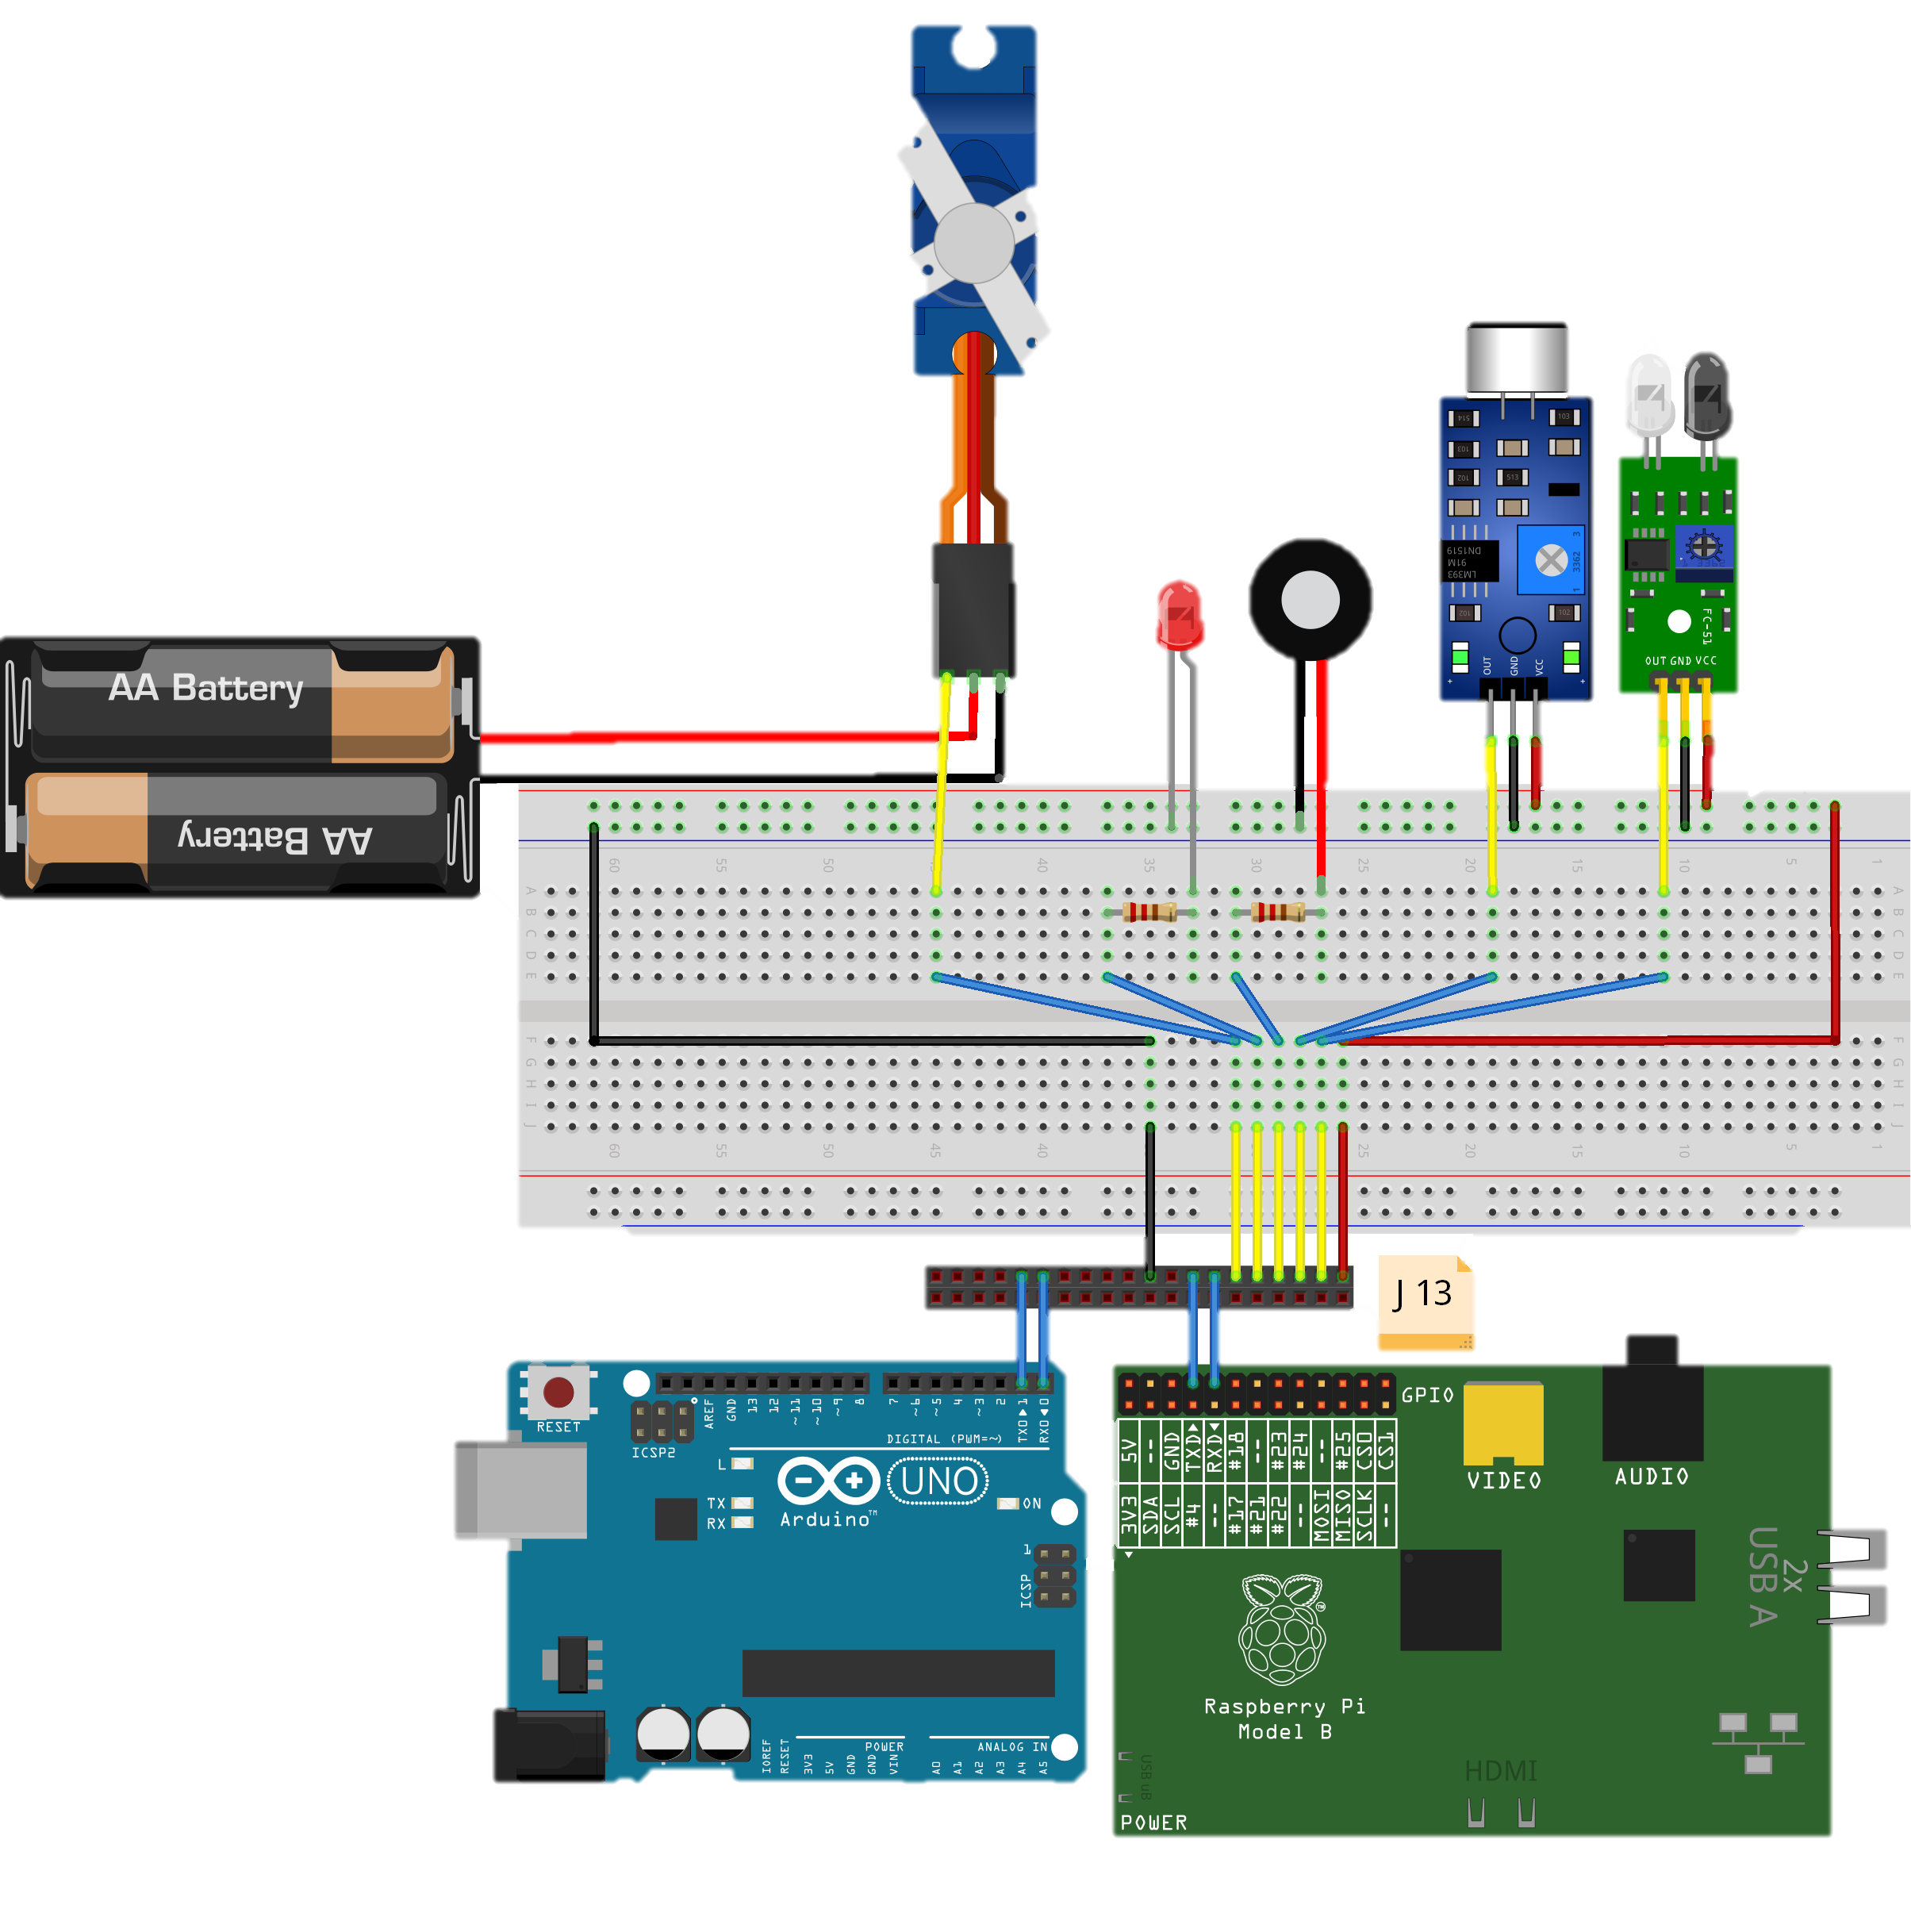
Notes:
电池组在展示的的时候被换成最强外设充电宝了。
（PS：其实我们一开始没想做连Arduino，Raspberry Pi这些花里胡哨的玩意的。结果到了青海我们给伺服供电的线莫名烧断了，最后我们就用Arduino供电，顺便把协议什么的给做了）

Slide 19
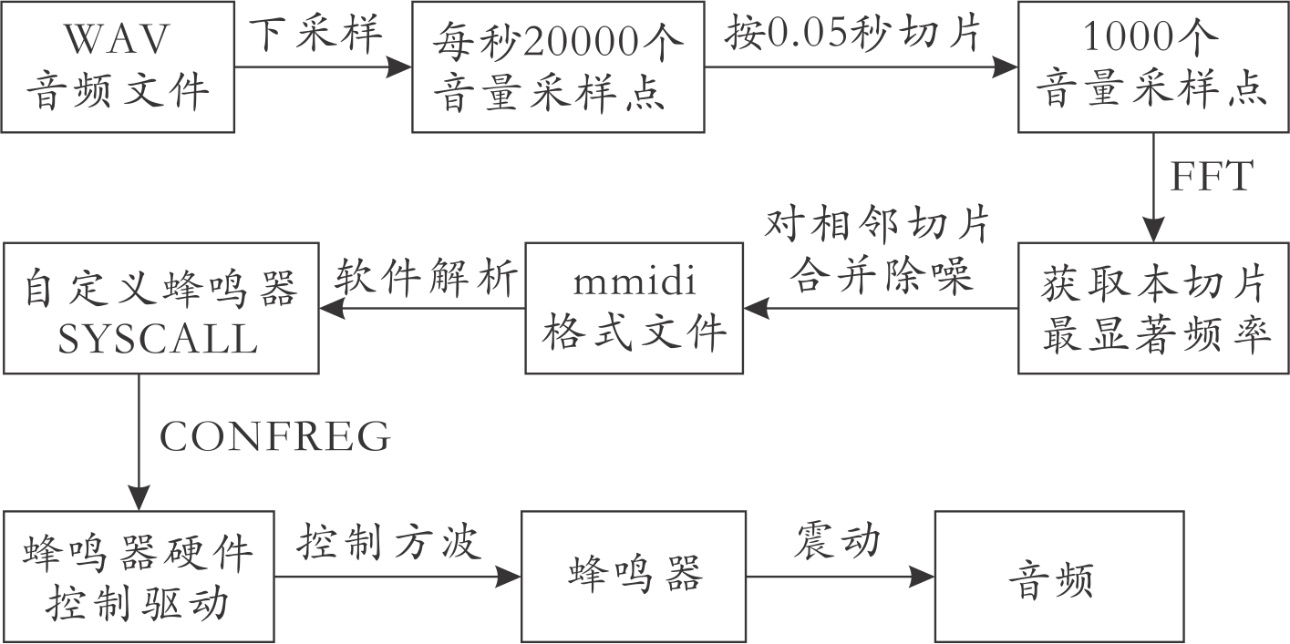
音乐播放
Notes:
//比赛时放的是米津玄师的lemon

Slide 20
这里应有视频
Notes:
这是lemon的live，附带应援灯光效果，还有个电机在每个乐句结束的时候挥动狗尾巴草打call。
答辩时展示的PPT到此为止。

Slide 21
实现的指令
SLL
SRL
SRA
SLLV
SRLV
SRAV
JR
JALR
MOVZ
MOVN
SYSCALL
BREAK
SYNC
MFHI
MTHI
MFLO
MTLO
MULT
MULTU
DIV
DIVU
ADD
ADDU
SUB
SUBU
AND
OR
XOR
NOR
SLT
SLTU
TGE
TGEU
TLT
TLTU
TEQ
TNE
BLTZ
BGEZ
BLTZL
BGEZL
TGEI
TGEIU
TLTI
TLTIU
TEQI
TNEI
BLTZAL
BGEZAL
BLTZALL
BGEZALL
J
JAL
BEQ
BNE
BLEZ
BGTZ
ADDI
ADDIU
SLTI
SLTIU
ANDI
ORI
XORI
LUI
MFC0
MTC0
TLBR
TLBWI
TLBWR
TLBP
ERET
WAIT
BEQL
BNEL
BLEZL
BGTZL
MADD
MADDU
MUL
MSUB
MSUBU
CLZ
CLO
LB
LH
LWL
LW
LBU
LHU
LWR
SB
SH
SWL
SW
SWR
CACHE
LL
PREF
SC

Slide 22
实现的CP0寄存器
Index (CP0 Register 0 Select 0)
Random (CP0 Register 1 Select 0)
EntryLo0 (CP0 Register 2 Select 0)
EntryLo1 (CP0 Register 3 Select 0)
Context (CP0 Register 4 Select 0)
PageMask (CP0 Register 5 Select 0)
Wired (CP0 Register 6 Select 0)
BadVAddr (CP0 Register 8 Select 0)
Count (CP0 Register 9 Select 0)
EntryHi (CP0 Register 10 Select 0)
Compare (CP0 Register 11 Select 0)
Status (CP0 Register 12 Select 0)
Cause (CP0 Register 13 Select 0)
EPC (CP0 Register 14 Select 0)
PRId (CP0 Register 15 Select 0)
Config (CP0 Register 16 Select 0)
Config1 (CP0 Register 16 Select 1)
TagLo (CP0 Register 28 Select 0)

Slide 23
实现的例外（Cause.ExcCode）
Interrupt (0x0)
TLB Modify (0x1)
TLB Load (0x2)
TLB Store (0x3)
Address Error Load (0x4)
Address Error Store (0x5)
Syscall (0x8)
Break (0x9)
Reserved Instruction (0xa)
Coprocessor Unusable (0xb)
Overflow (0xc)
Trap (0xd)

